Slide 1
A-6. OrCAD Pspice 실습
인하대학교 정보통신공학과
2017년 1학기 정보통신기초설계실험

Slide 2



OrCAD Pspice – Download(1)
OrCAD Lite
2. OrCAD Free trial

Slide 3
OrCAD Pspice – Free OrCAD Lite/OrCAD trial
Free OrCAD Lite
•OrCAD Capture
•OrCAD CIS
•OrCAD PSpice® A/D
•OrCAD PSpice Advanced Analysis
OrCAD trial
Capture Schematics
Browse Part Pricing and Availability, and Download Libraries for Millions of Parts
Simulate Part Reliability and Optimize Circuit Performance
Co-Simulate with MATLAB Simulink
Design PCBs
Perform Signal Integrity Analysis
Run advanced ERC checks

Slide 4
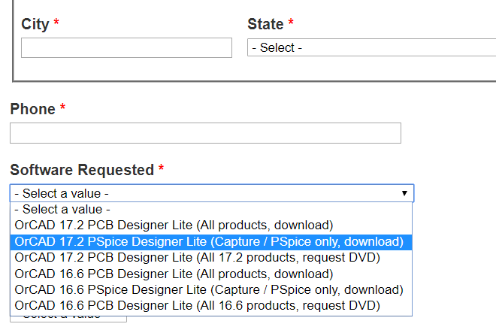
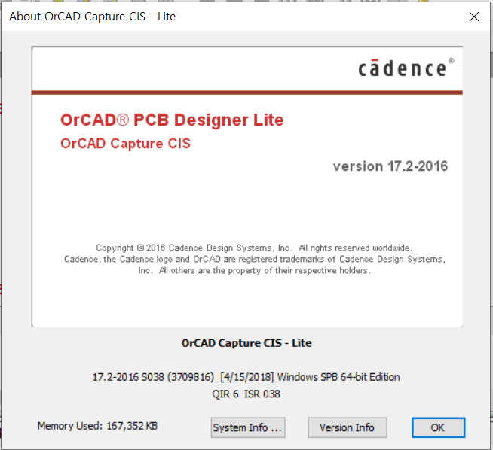
OrCAD Pspice – PSpice Designer Lite 17.2 / 16.6
OrCAD PSpice Designer Lite 17.2 release is supported only on the 64-bit version of Windows operating systems.
OrCAD PSpice Designer Lite 16.6 release is supported on 32-bit version of Windows operating system or faster.

Slide 5





OrCAD Pspice – reference site
3. PSPICE USER FORUM

Slide 6
Index
실험목표 : Orcad Pspice의 사용법 숙지
실험과정 : Pspice를 사용한 회로 분석
Pspice의 실행과정
프로젝트 만들기
OrCAD Pspice capture의 시작
OrCAD Pspice capture의 기본
OrCAD Pspice 설계
Pspice A/D 사용법

Slide 7
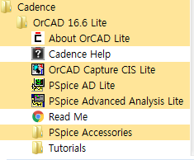
OrCAD Pspice – OrCAD Capture 실행
C:\OrCAD\OrCAD_16.6_Lite\tools\capture\Capture.exe 실행

Slide 8
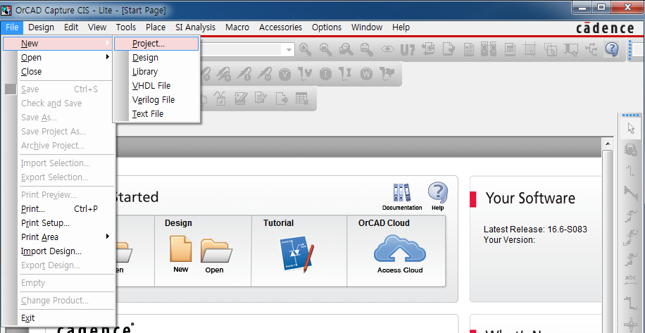
OrCAD Pspice – Project 만들기 (1)
Project 만들기
File → New → Project

Slide 9
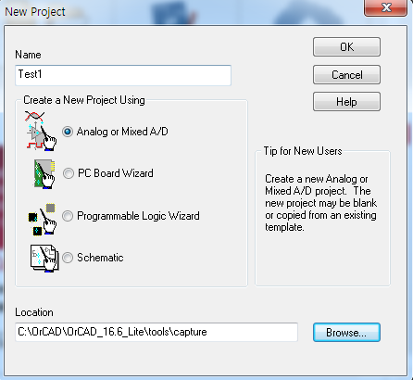
OrCAD Pspice – Project 만들기 (2)
Location은 영어로만 이뤄진 path를 정해준다

Slide 10
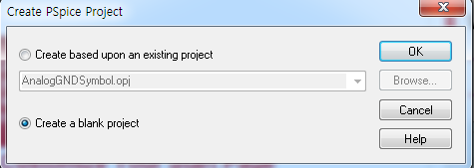
OrCAD Pspice – Project 만들기 (3)
Create a blank Project

Slide 11
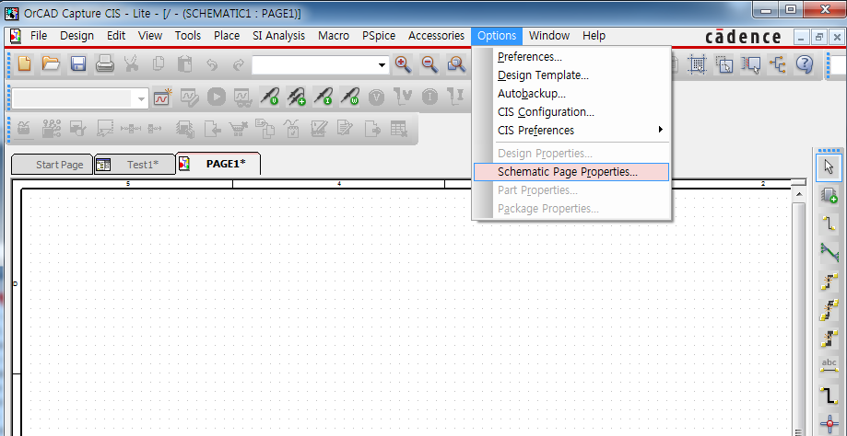
OrCAD Pspice – 환경 설정 (1)

Slide 12
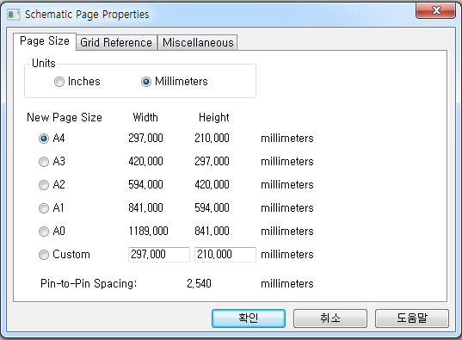
OrCAD Pspice – 환경 설정 (2)

Slide 13
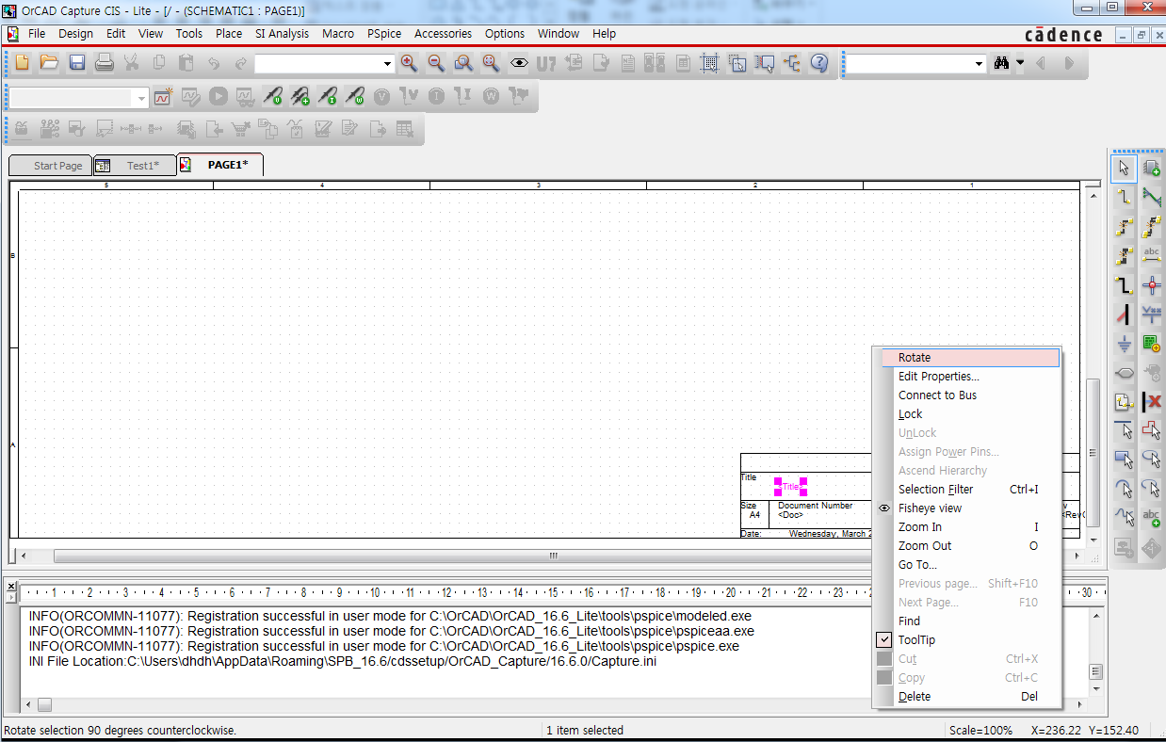
OrCAD Pspice – Title Block 작성 (1)
도면 우측 하단의 '<Title>' 우클릭 후 'Edit Properties' 선택

Slide 14
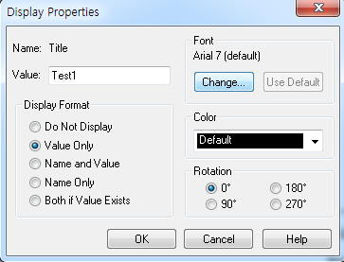
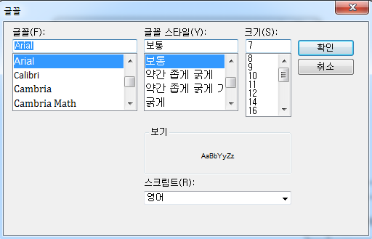
OrCAD Pspice – Title Block 작성 (2)
Value란에 이름을 지정
Font란에 ‘Change…’를 클릭하여 글꼴 변경 가능

Slide 15
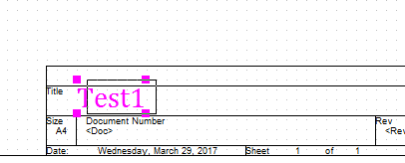
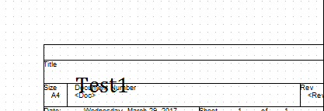
OrCAD Pspice – Title Block 작성 (3)
마우스로 드래그하여 Title을 위치를 변경할 수 있음

Slide 16
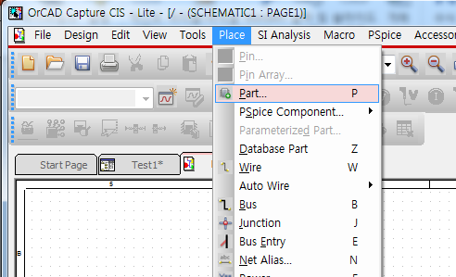
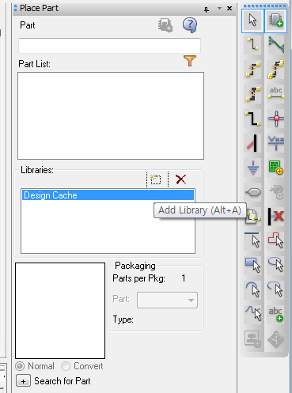
OrCAD Pspice – 부품 추가 (1)
Place – Part 클릭 후 우측에 Libraries란에 Add Library 클릭

Slide 17
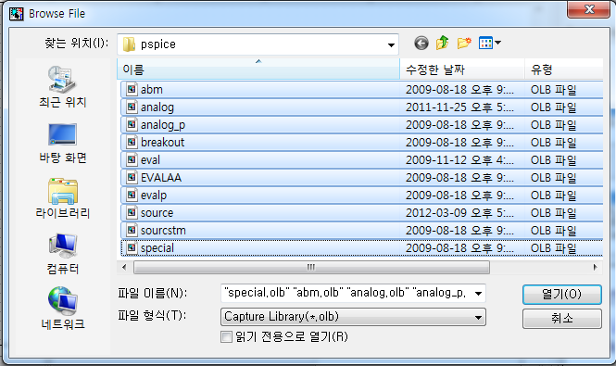
OrCAD Pspice – 부품 추가 (2)
Pspice 폴더에서 모든 파일을 shift + 클릭을 이용하여
모두 열기

Slide 18
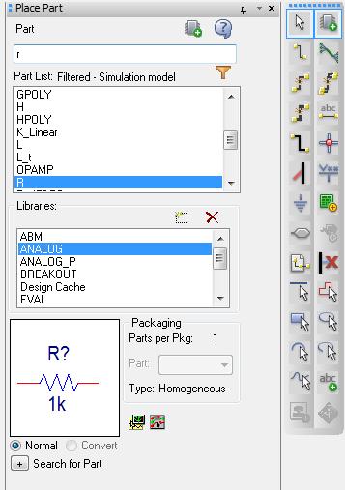
OrCAD Pspice – 부품 추가 (3)
원하는 부품을 쉽게 검색해서 찾을 수 있음
(실험에 쓰일 소자는 대부분 ANALOG libraries에 있음)

Slide 19
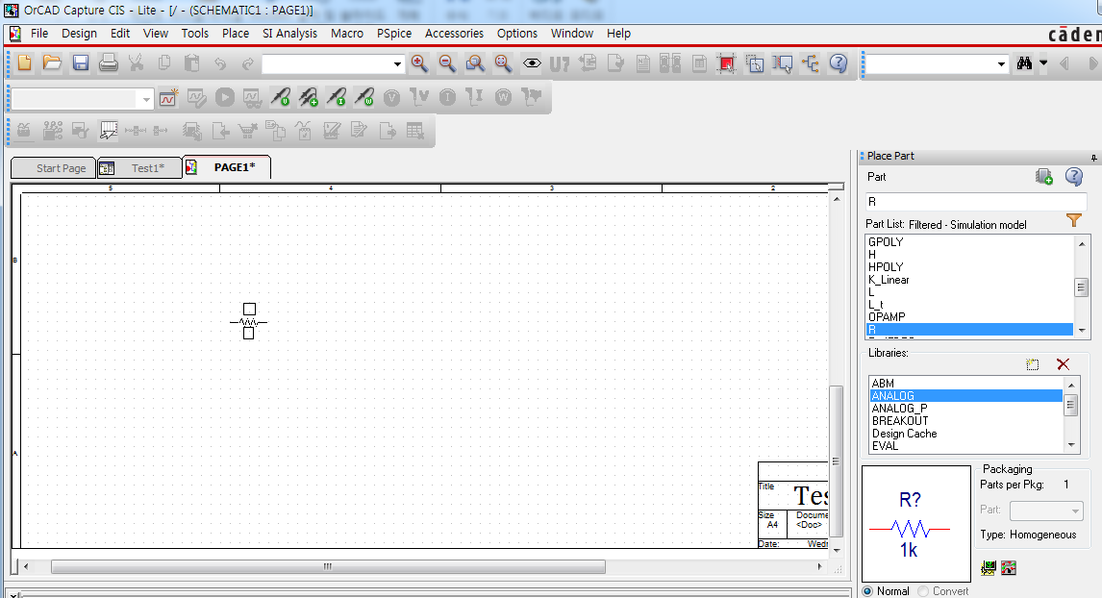
OrCAD Pspice – 부품 추가 (4)
부품을 더블클릭 후 위치를 정한 뒤 한번 클릭하여 놓음

Slide 20
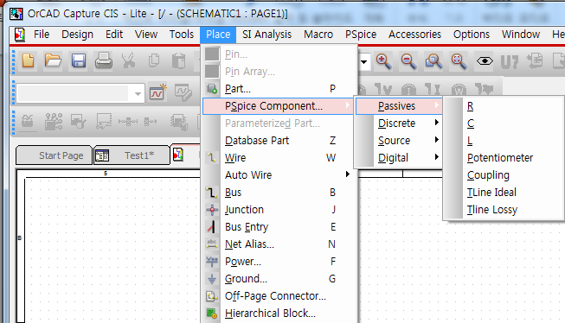
OrCAD Pspice – 부품 추가 (5)
혹은 Pspice Component를 이용해서 부품추가가 가능

Slide 21
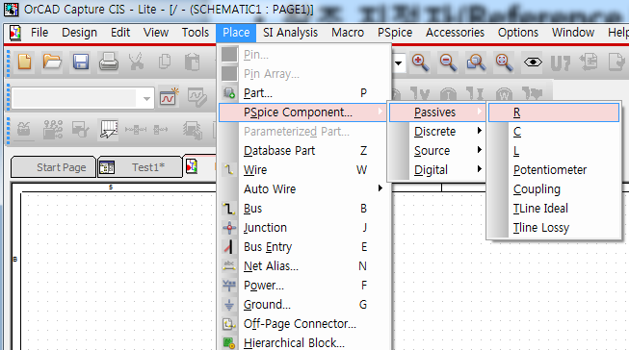
OrCAD Pspice – 부품 추가 (6)
부품을 클릭 후 위치를 정한 뒤 한번 클릭해서 도면에 위치시킴

Slide 22
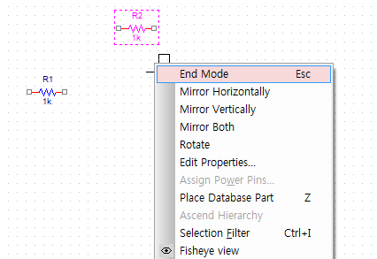
OrCAD Pspice – 부품 추가 (7)
End Mode(부품 추가 중단)
- ESC key
- Right click -> End Mode
- Delete key로 삭제가능

Slide 23
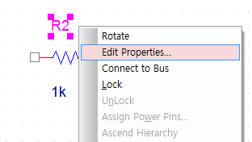
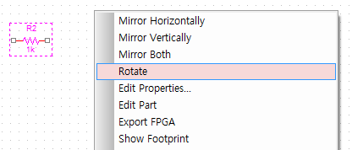


OrCAD Pspice – 부품 수정 (1)
Part rotate
R key
Right click -> rotate

Slide 24
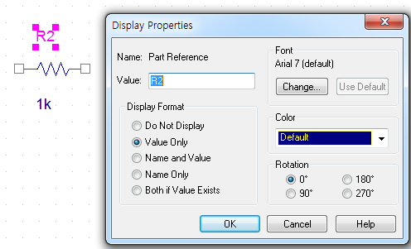
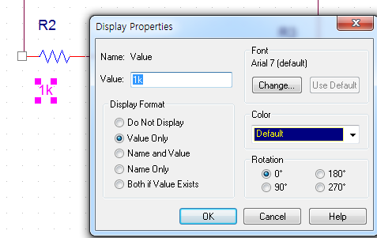
OrCAD Pspice – 부품 수정 (2)
Edit Properties으로 이름과 값 수정가능
- 수정할 부분 Double click
or Right click -> Edit Properties…

Slide 25
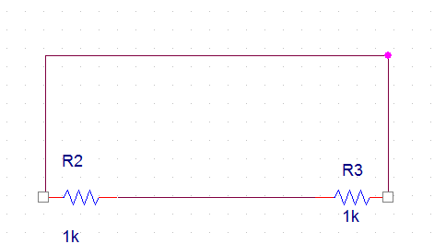
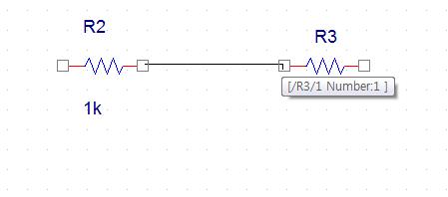
OrCAD Pspice – Wiring (1)
W key를 눌러 소자 사이에 wire를 연결
- ESC key로 wire배치 중단가능
- Delete key로 삭제가능

Slide 26
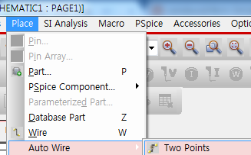
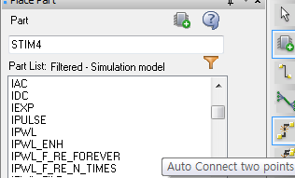
OrCAD Pspice – Wiring (2)
Auto wire를 이용하면 더 쉽게 구성 가능

Slide 27
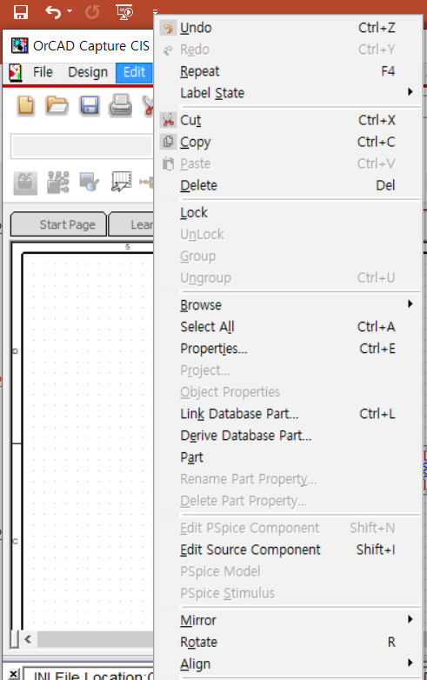
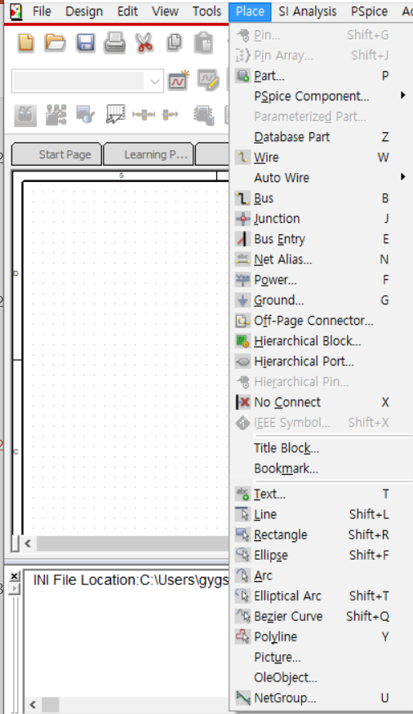
OrCAD Pspice – 회로 그리기 메뉴(1)
Menu ‘Edit’
Menu ‘Place’

Slide 28
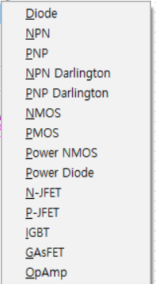
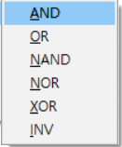
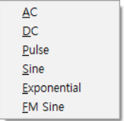
OrCAD Pspice – 회로 그리기 메뉴(2)
2
Discrete
1
Passive
4
Digital
3
Source

Slide 29
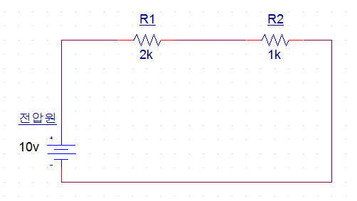
OrCAD Pspice – 회로 그리기 예제
간단한 회로를 구성하고 아래와 같이 이름과 값을 변경하라

Slide 30
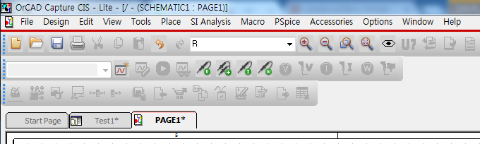
OrCAD Pspice – Simulation (1)
측정을 위해 핀을 설치
- 좌측부터 전압, 전압차, 전류, 파워를 의미

Slide 31
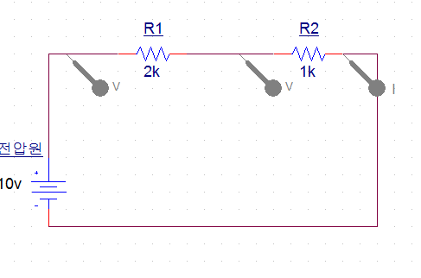
OrCAD Pspice – Simulation (2)
측정하고 싶은 곳에 핀을 두고 클릭

Slide 32
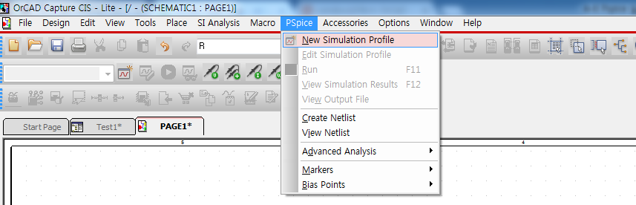
OrCAD Pspice – Simulation (3)
Pspice – New Simulation Profile 클릭

Slide 33
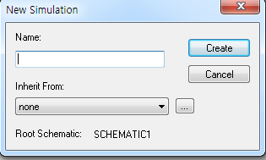
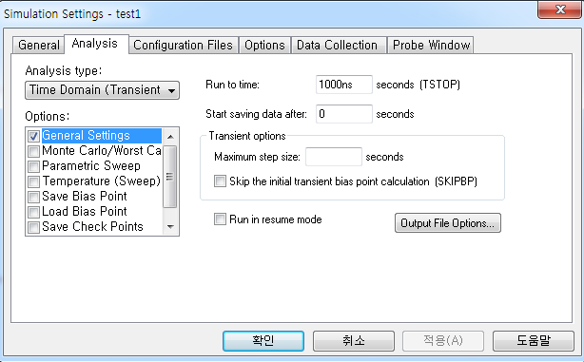
OrCAD Pspice – Simulation (4)
Pspice – New Simulation Profile 클릭

Slide 34
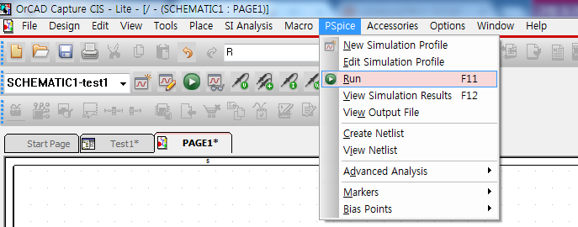
OrCAD Pspice – Simulation (5)
Run 하는 법
- 또는 Pspice – Run 클릭 또는 F11

Slide 35
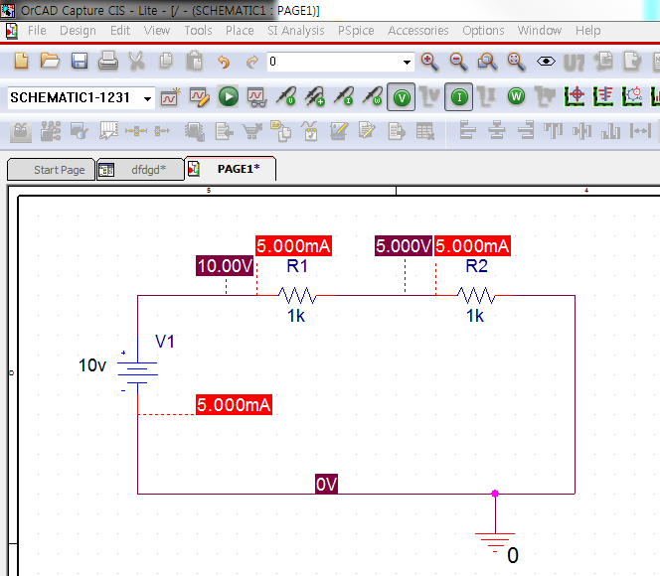
OrCAD Pspice – Simulation (6)
또는 클릭하면 도선 내에 흐르는 전류와 전압을 표시

Slide 36
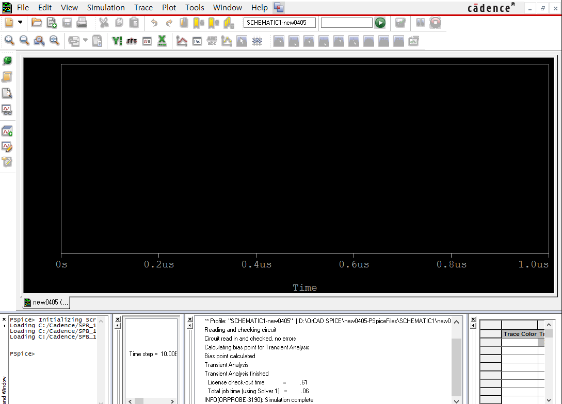
OrCAD Pspice – Simulation (7)
파형: 핀을 두었던 곳의 전압과 전류를 그래프의 형태로 표시

Slide 37
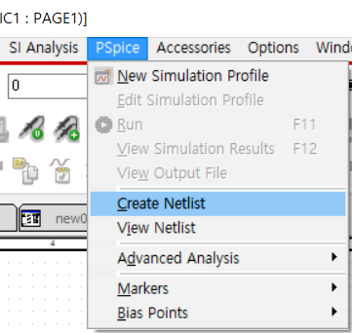
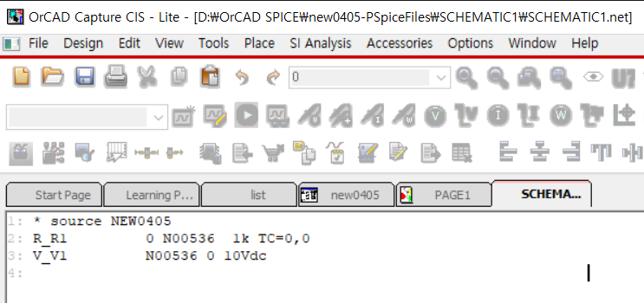
OrCAD Pspice – Net list보기 ( *.net )

Slide 38
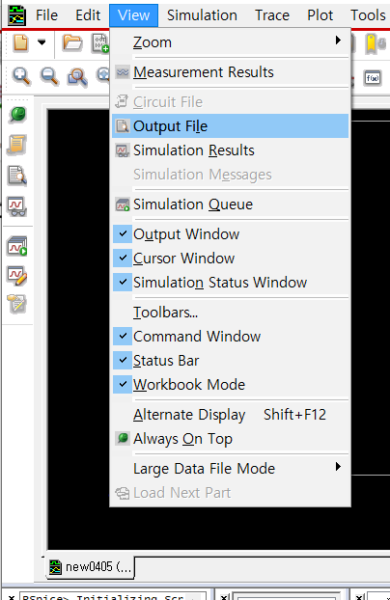
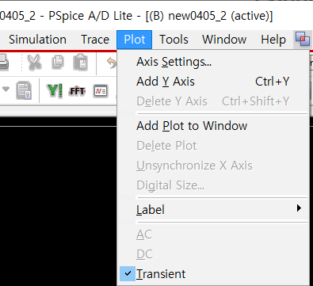

Slide 39
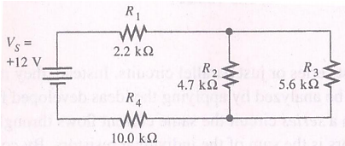
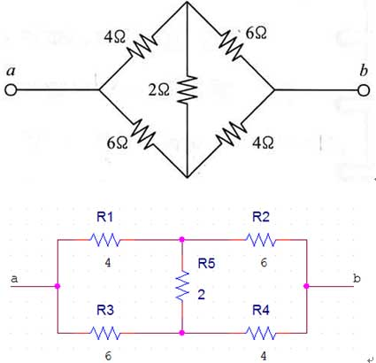
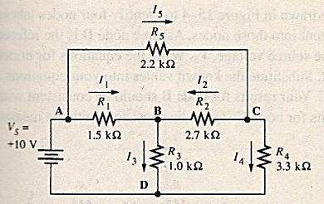

실험 : circuit for Simulation
OrCAD Pspice를 이용하여 다음의 회로를 구성하고 시뮬레이션를 통하여 각 저항 별 전류 및 전압을 측정하시오.
1
3
2
회로1 (A-4의 Fig. 2), 회로2 (A-5의 Fig. 15-3, 15-4, 15-5) 저항은 지난 실험에 사용한 저항값 적용.
회로3 : $Vab = 10v$.

Slide 40
실험 : circuit for Simulation 과제
회로1, 회로2, 회로3 OrCAD Pspice 시뮬레이션 결과 (전류, 전압, File : *.net(OrCAD의 netlist), *.out(Pspice의 output file)의 결과 부분 캡처)를 정리한 결과보고서를 제출함.
회로1, 회로2의 시뮬레이션 결과(전압, 전류) 값들이 지난 실험 결과보고서을 통해 제출한 내용과 일치하는지 증명할 것.
기타 분석 내용 포함

Slide 41
질문 : A-6. OrCAD Pspice 실습
Any Question ?
< 7주차 수업 공지 >
1. 수업 제목 : A-7 Thevenin's Theorem
2. 수업 내용 : Thevenin's Theorem 등가회로
3. 과제 : 6주차 결과 보고서 (O), 7주차 예비 보고서 (O)
4. 7 주차 강의자료 : 공지 예정
5. 학기 중 강의진단(4/1일(월) ~ 28일(일)[4주간]
6. 1학기 중간고사
7. 지난주 실험 평가
-. 각 조의 조원 역할을 바꾸어서 실험 진행하세요.

